Slide 1
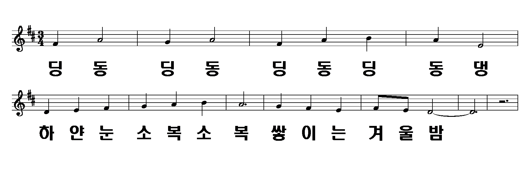
성탄의 종소리
1/3

Slide 2
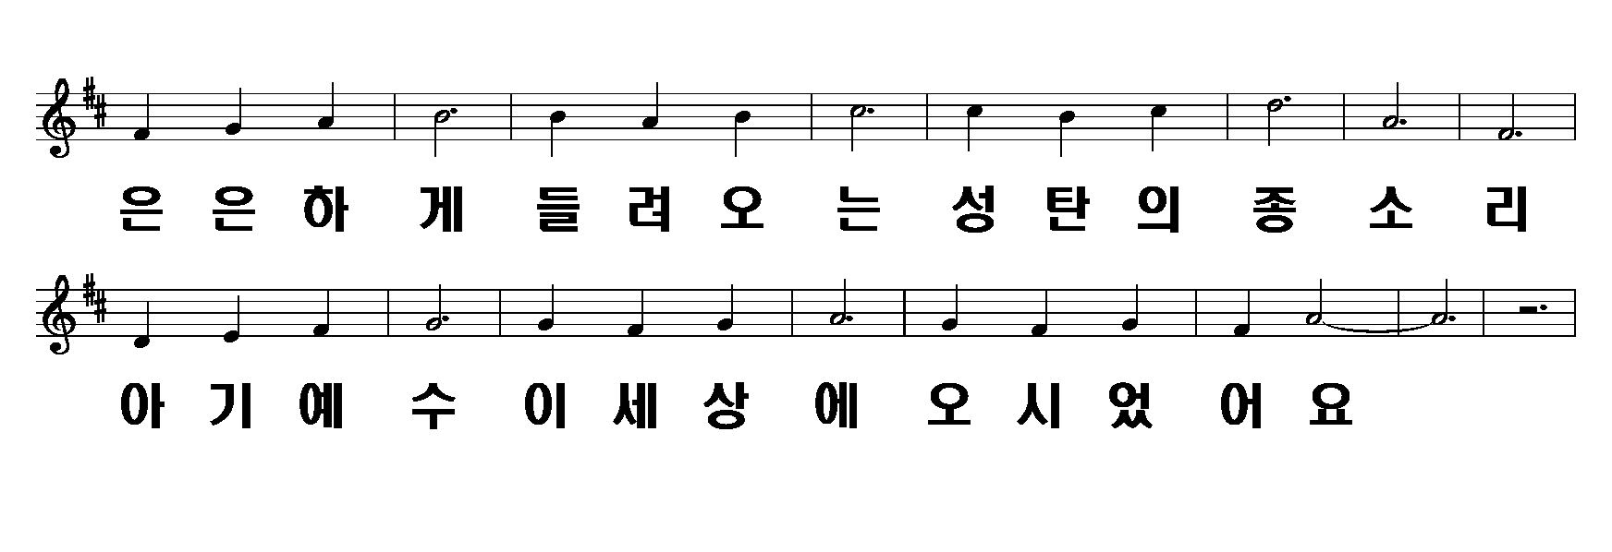
성탄의 종소리
2/3

Slide 3
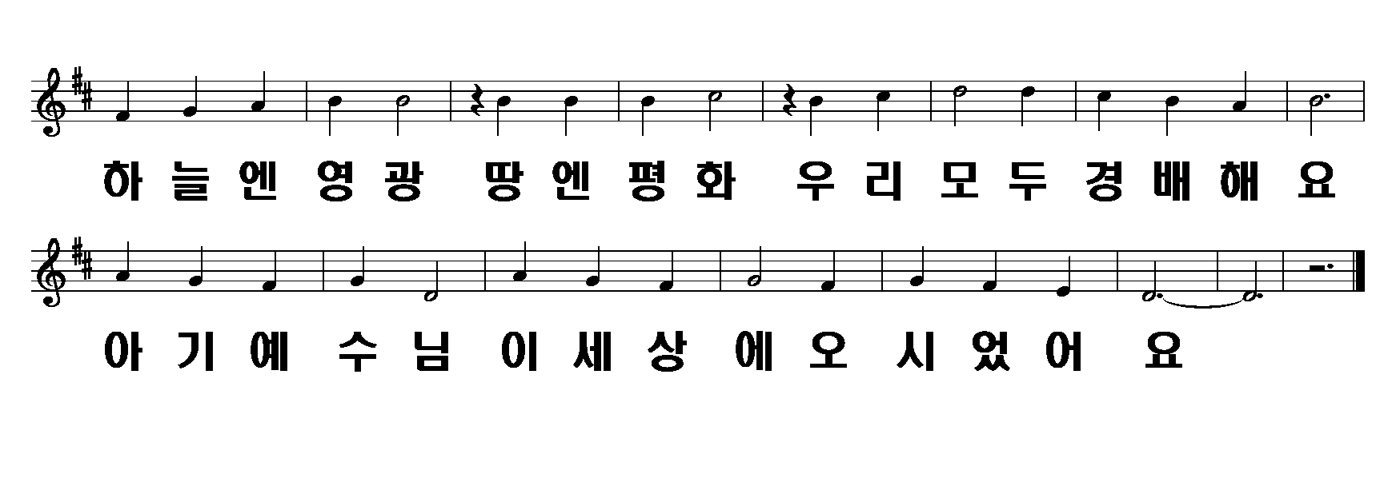
성탄의 종소리
3/3

